Slide 1
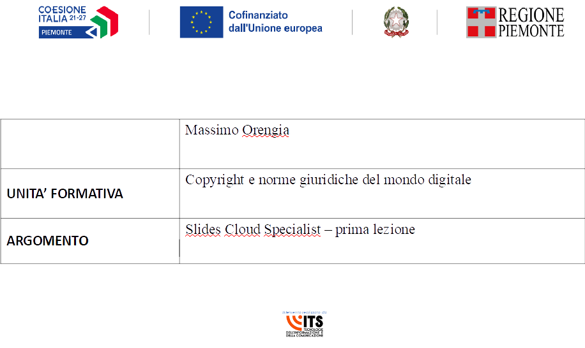

Slide 2
Chi è il Tecnico Superiore System Administration - Cloud Specialist?
È il professionista responsabile della progettazione, configurazione e manutenzione di infrastrutture IT complesse, con un focus specifico sugli ambienti Cloud.
Le sue competenze includono:
Gestione Infrastrutturale: Amministrazione di server (Linux/Windows), reti virtuali e storage.
Continuità Operativa: Implementazione di strategie di Backup e Disaster Recovery per garantire che i servizi non si fermino mai.
Sicurezza e Monitoraggio: Protezione dei sistemi da intrusioni e gestione dei log per la tracciabilità degli accessi.
Automazione e Scalabilità: Utilizzo di strumenti per gestire le risorse in modo elastico in base al carico di lavoro.

Slide 3
Il "Luogo" del Dato e la Sovranità Digitale
Il paradosso della nuvola: I dati sono virtuali, ma i server sono fisici. Se i dati sono a Dublino, rispondo alla legge irlandese o italiana?
Trasferimento transfrontaliero: Conoscere le norme è fondamentale per decidere in quale Region o Data Center configurare l'infrastruttura. Una errata scelta può mettere l’azienda in difficoltà.
Il rischio del CLOUD Act: Comprendere come le autorità (nazionali ed estere) possono richiedere l'accesso ai dati che tu amministri.

Slide 4
Non tutto ciò che è installabile è lecito
La trappola dell'Open Source: "Open" non significa "senza regole". Bisogna capire le licenze (GPL, Apache, MIT) per evitare che l'azienda perda la proprietà del p roprio software.
Software Asset Management: Imparare a gestire le licenze in ambienti virtualizzati (es. come contare le licenze Windows o Oracle su core virtuali).
Responsabilità del contenuto: Se un utente carica materiale protetto da copyright sul tuo storage S3, chi è responsabile? Tu, in quanto amministratore, devi conoscere le procedure di Notice and Take Down.

Slide 5
Sicurezza Tecnica vs. Conformità Legale
GDPR e Privacy: La legge impone la "Data Protection by Design". Voi siete quelli che devono trasformare l'articolo di legge in una regola di firewall o in una policy di crittografia.
Tracciabilità e Log: Sapere cosa conservare e per quanto tempo non è una scelta tecnica, è un obbligo giuridico.
Cyber-resilienza (Direttiva NIS2): Le nuove norme europee impongono standard minimi di sicurezza per le infrastrutture critiche. Lo specialista Cloud è il primo responsabile dell'attuazione di questi standard.

Slide 6
Perché questo corso nel tuo curriculum?
Per parlare il linguaggio dell’azienda: Le aziende non cercano chi sa solo "montare macchine", ma chi sa dialogare con l'ufficio legale e il DPO (Data Protection Officer).
Per proteggersi dai rischi professionali: Conoscere la propria responsabilità penale e civile come amministratore di sistema è la prima forma di assicurazione professionale.
Valore di Mercato: Un Cloud Specialist che certifica la compliance dei sistemi è pagato significativamente di più rispetto a chi esegue solo comandi da terminale.

Slide 7
Persone fisiche e persone giuridiche
Persona fisica:
Essere umano titolare di diritti e obblighi
Persona giuridica
Ente/società riconosciuta dall’ordinamento.
Nel mondo IT:
software house, sviluppatori, azienda, eventuale cliente, utenti, startup

Slide 8
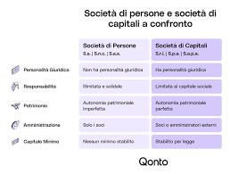
Società di persone e società di capitali

Slide 9
La Startup
Temporaneità: È una fase iniziale (avviamento) che punta a trasformarsi in una grande impresa.
Tecnologia: Spesso si basa su tecnologie avanzate (es. IT, digitale).
Innovazione: Introduce novità (di prodotto, processo, modello di business) nel mercato.
Scalabilità: Può crescere esponenzialmente con risorse relativamente limitate.
Replicabilità: Il modello di business può essere replicato in altre situazioni o mercati.
https://www.mimit.gov.it/it/startup-innovative

Slide 11
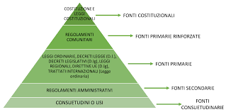

Slide 12
Il CLOUD Act
ll CLOUD Act trae origine dall’Electronic Communications Privacy Act (ECPA) e dallo Stored Communications Act (SCA). Queste leggi sono state scritte per un’era pre-cloud e non hanno chiarito se le richieste dei giudici statunitensi - fatte per ragioni di giustizia o di sicurezza nazionale - potessero raggiungere i dati memorizzati all’estero.
La questione è diventata decisiva nel caso “Microsoft Ireland”:
Nel 2013, i pubblici ministeri statunitensi hanno richiesto tramite un mandato SCA e-mail memorizzate nel data center di Dublino di Microsoft
Microsoft ha rifiutato, sostenendo che la SCA riguarda solo i dati contenuti all'interno dei confini degli Stati Uniti
Nel 2016, una corte d'appello degli Stati Uniti ha dato ragione a Microsoft, stabilendo che il governo non poteva forzare la divulgazione dei dati memorizzati all'estero

Slide 13
Per risolvere il problema “Microsoft Ireland”, il Congresso ha approvato il CLOUD Act il 23 marzo 2018, che modifica le precedenti leggi in materia in tre modi chiave:
Portata extraterritoriale: le autorità statunitensi possono chiedere dati ai fornitori statunitensi, indipendentemente da dove sono archiviati i dati
Procedura “Comity” (rispetto reciproco): la legge ha creato un meccanismo legale che consente ai fornitori di contestare gli ordini di divulgazione se sono in conflitto con le leggi straniere (es GDPR UE)
Accordi esecutivi: accordi diretti, governo-governo, che rendono le richieste di dati transfrontaliere più veloci e più prevedibili.

Slide 14
Fattore | Significato
La posizione dei dati non equivale alla sicurezza dei dati | L'archiviazione dei dati nell'UE (o in qualsiasi regione non statunitense) non garantisce la protezione se il fornitore, o un'affiliata controllata dagli Stati Uniti, può accedervi. La giurisdizione segue chi controlla i dati, non dove si trova.
La portata del venditore è importante | Se utilizzi piattaforme cloud, SaaS o di comunicazione basate negli Stati Uniti, devi sapere che le richieste legali statunitensi valide possono raggiungere i tuoi dati, indipendentemente dalla posizione di archiviazione.
Conflitti di diritto operativi | Le organizzazioni dell'UE possono affrontare situazioni in cui il GDPR e la legge CLOUD si scontrano, andando oltre la protezione del mdello “comity”. Mentre le sfide “comity” consentono un respingimento limitato, la maggior parte dei casi richiede un’escalation strutturata e una consulenza legale.
Strategie di mitigazione | Invece di concentrarsi solo su dove sono ospitati i dati, pensa a chi può accedervi o decifrarli. Le opzioni includono: utilizzo di fornitori solo dell'UE, chiavi di crittografia gestite dal cliente, controlli di accesso rigorosi per ridurre l'esposizione dei dati.

Slide 15
3. L'incendio del Data Center OVH a Strasburgo (2021)
Il fatto: Un enorme incendio ha distrutto uno dei data center di OVHcloud, causando la perdita definitiva di dati per migliaia di aziende che non avevano un piano di disaster recovery attivo o contrattualizzato.
Implicazioni per il Cloud Specialist: Il caso ha sollevato questioni legali enormi sulla responsabilità contrattuale. Chi è responsabile se il backup non è incluso nel contratto base? Lo specialist deve saper leggere le clausole di limitazione della responsabilità del provider.
Fonte: Report tecnici di OVHcloud Newsroom
Lavoro di gruppo: debate tra le posizioni di OVHCloud, azienda che ha perso i dati, cloud specialist

